Slide 1

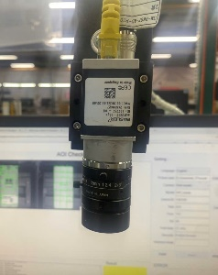

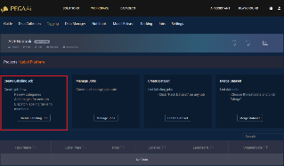

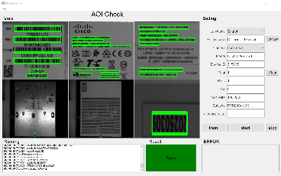
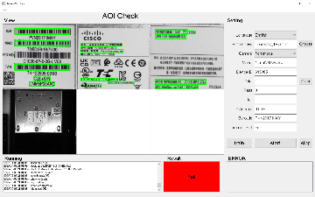
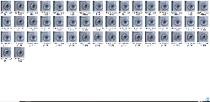
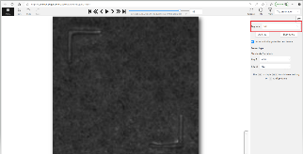
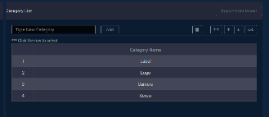
外观AOI训练模型流程
自动拍照存图
截取检查位置
训练模型
验证结果
CAMBRAIN SYSTEM
拍照指令
(1) 制作新Project
(6) 系统传回训练结果
OTA电脑
图像回转
工业相机
(5)选择资料训练
(2) 制作labeling Job
截取检查位置
PASS
FAIL
训练模型后，在OTA电脑上进行测试结果。如果相机能100%抓到所有的Categories，说明训练成功。
(3) 制作categories
(4) 上传图片对应于
已生成的Catergories
收集图片
训练模型过程
验证

